Slide 1

Optimize Fundraisings for a Non-Profit Organization
2023

Slide 2
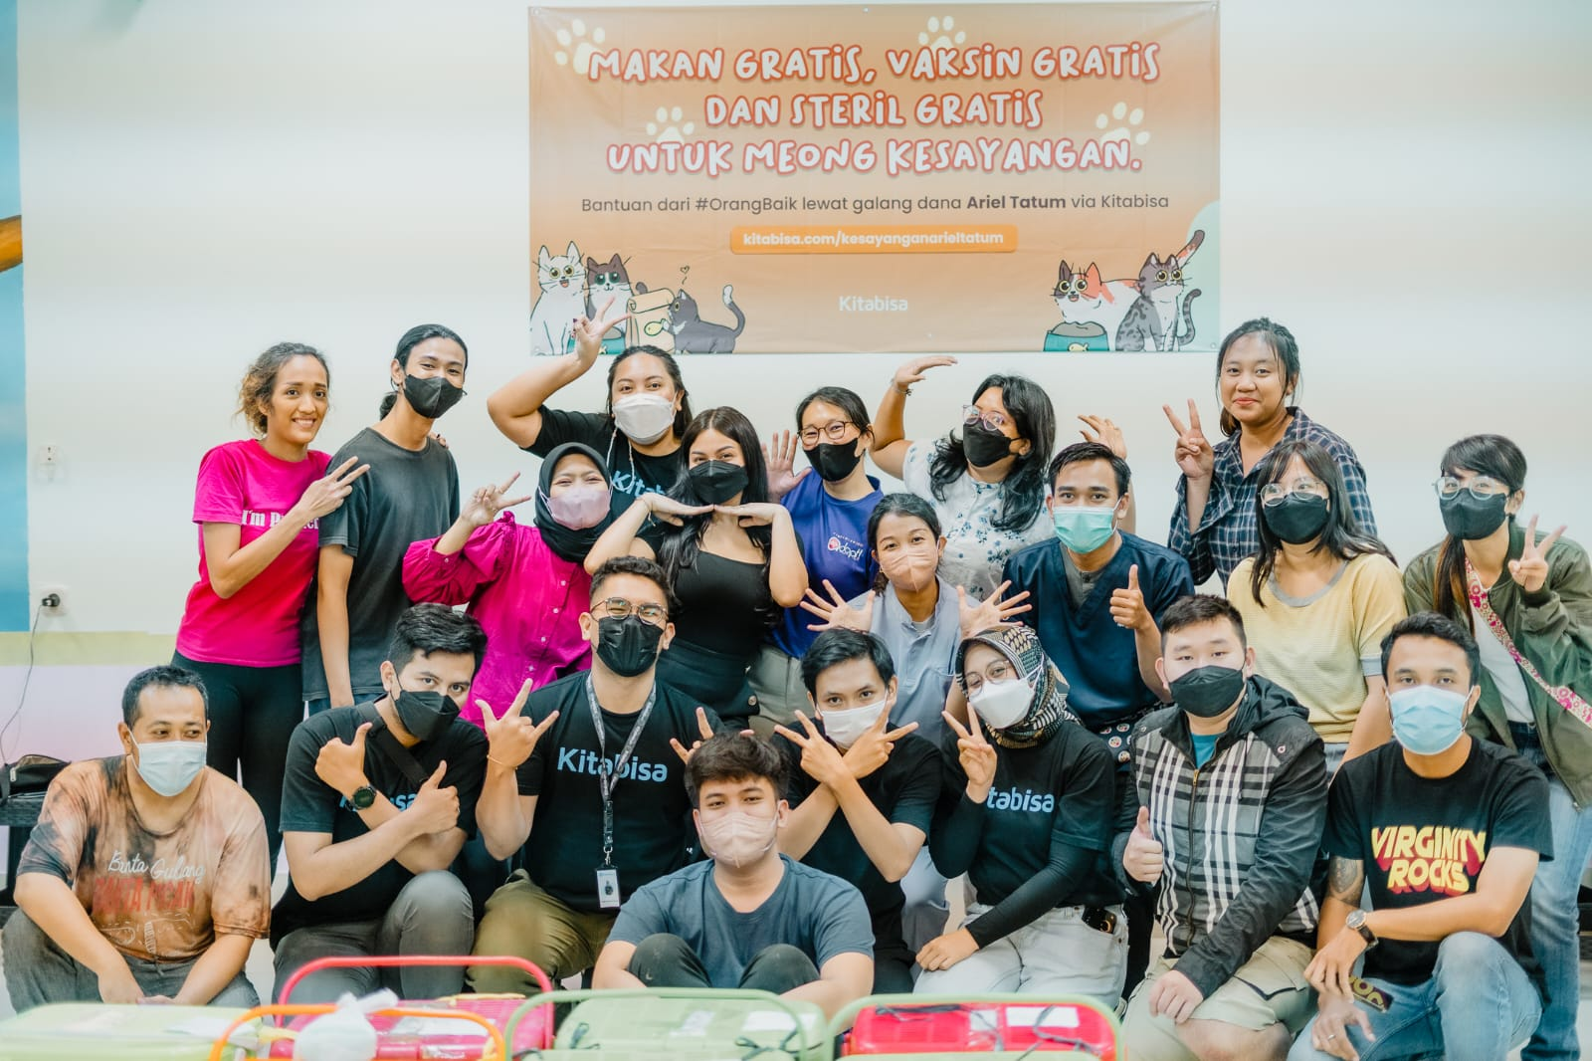
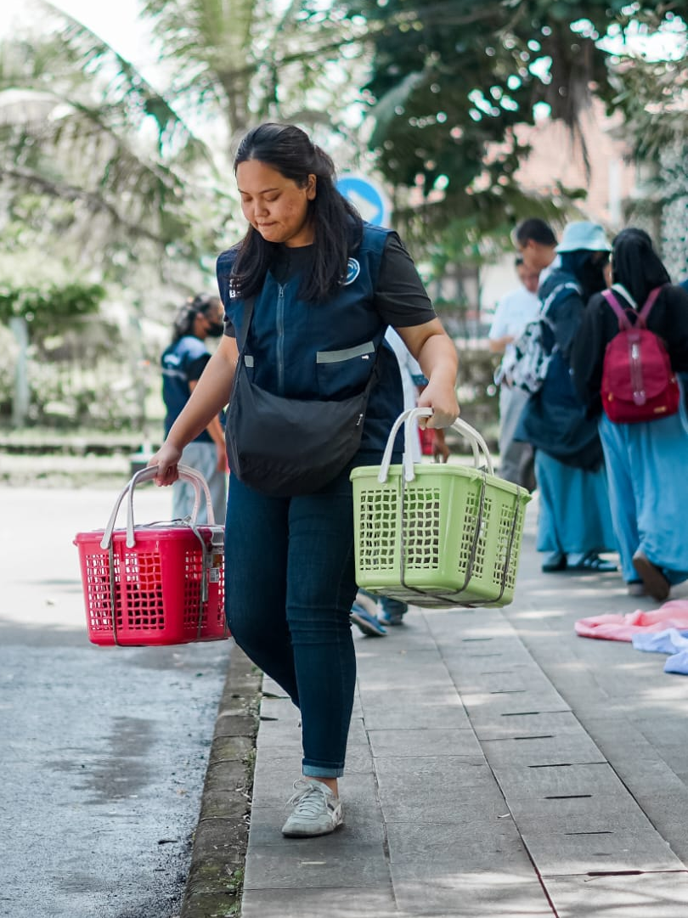
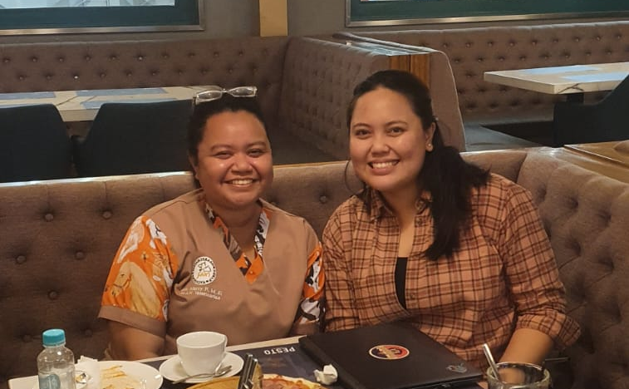
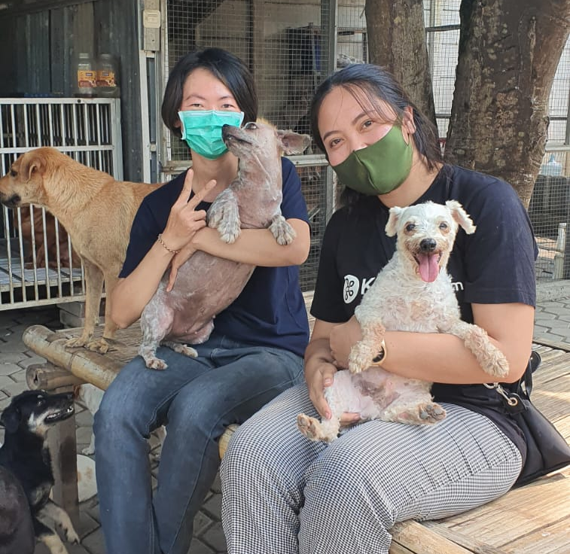
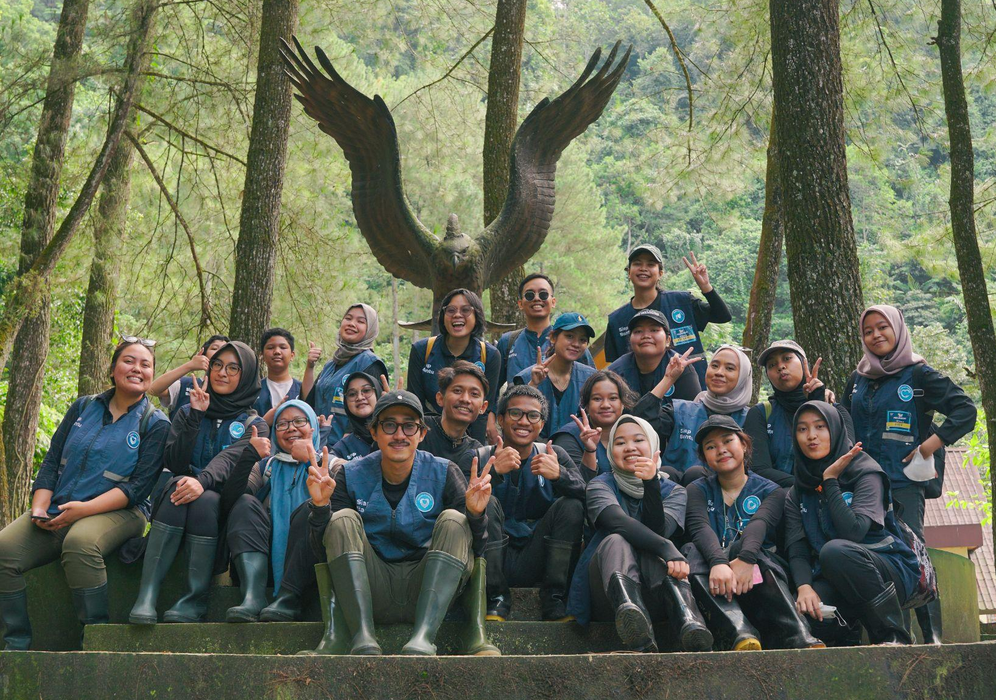
Genoveva Karinza
Project Manager
Kitabisa
Contacts
+62 812-1907-8882
genoveva@kitabisa.com
Notes:
https://docs.google.com/presentation/d/1dsPOPNw0LRVa23U8R_V_mxSmKdgolI5ueCHSjaXYqCo/edit#slide=id.p

Slide 3
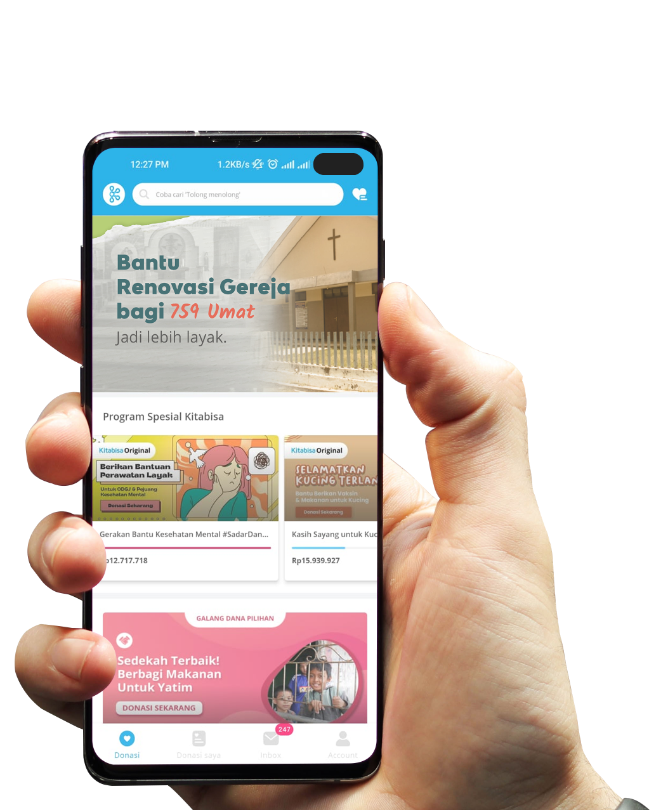
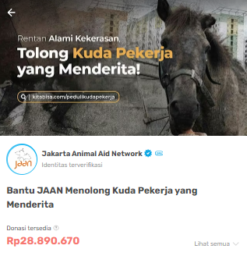

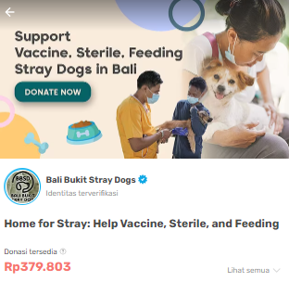
Crowdfunding
Fundraising
Online

Slide 4







Tentang Kitabisa
Kitabisa adalah platform fundraising online terbesar di Indonesia. Kitabisa memiliki izin resmi dari Kementerian Sosial (Kemensos) dan Badan Amil Zakat Nasional (Baznas), serta Kominfo.
Mendapat sertifikasi melalui ISO 270001 untuk infosec dan rutin di audit oleh akuntan publik profesional.
Sejak tahun 2013, Kitabisa telah menghubungkan jutaan #OrangBaik untuk berbagi kebaikan.
>250
>7 juta orang berdonasi
>100.000 galang dana
program CSR/Brand
Yang bekerja sama

Slide 5
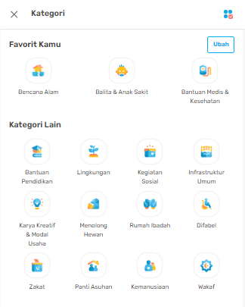
Kitabisa sebagai platform
Menjadi media tambahan dalam link untuk menyebarkan informasi atau mengenalkan program
Mempertemukan lembaga/komunitas dengan audience-nya
Membuka potensi kolaborasi

Slide 6


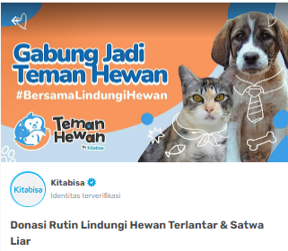
Bentuk Kerjasama
Kolaborasi Program
Penyaluran Bantuan Sosial
Galang Dana di Kitabisa
Menjadi bagian dalam ekosistem Kitabisa sebagai mitra pelaksana program
Voluntrip, kegiatan bersama Brand/Komunitas/Influencers
Kitabisa menyalurkan bantuan sosial dari donasi masyarakat ke program sosial penyelenggara
Kitabisa mempromosikan galang dana ke lebih dari tujuh juta pengguna aplikasi Kitabisa
Newsletter, Push Notif, Ads
*Bentuk kolaborasi yang akan dijalankan disesuaikan dengan kesepakatan antara Kitabisa dengan campaigner.

Slide 7
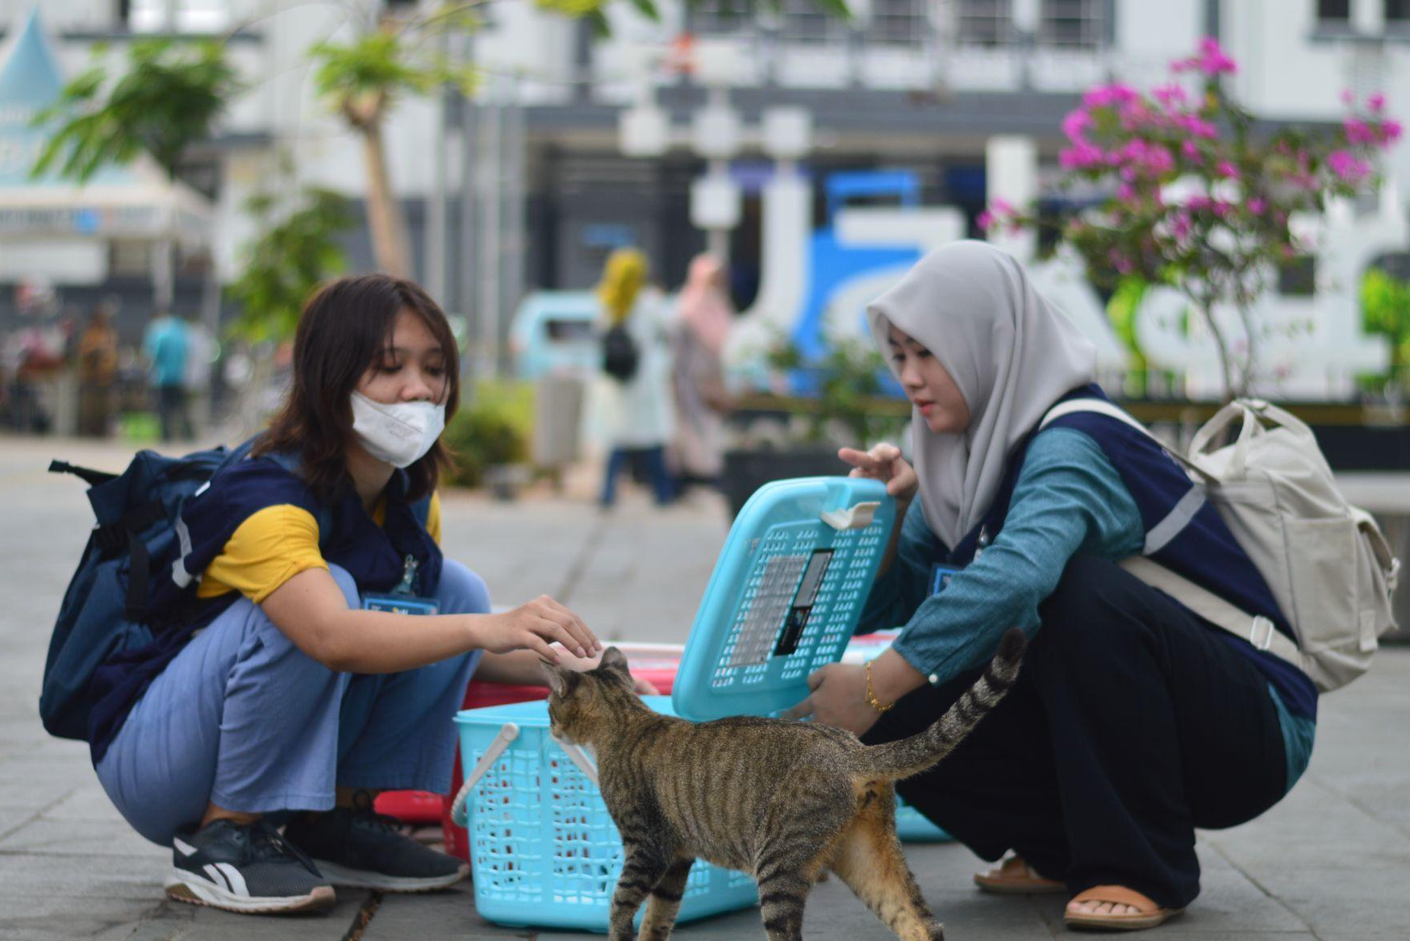
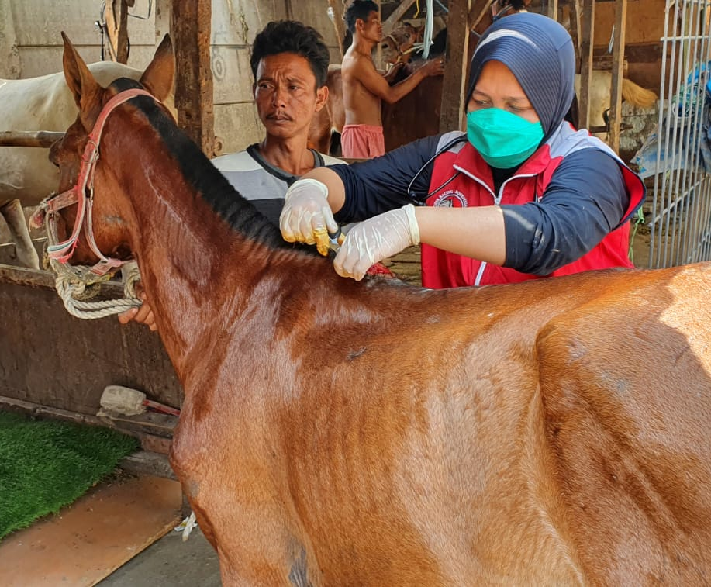
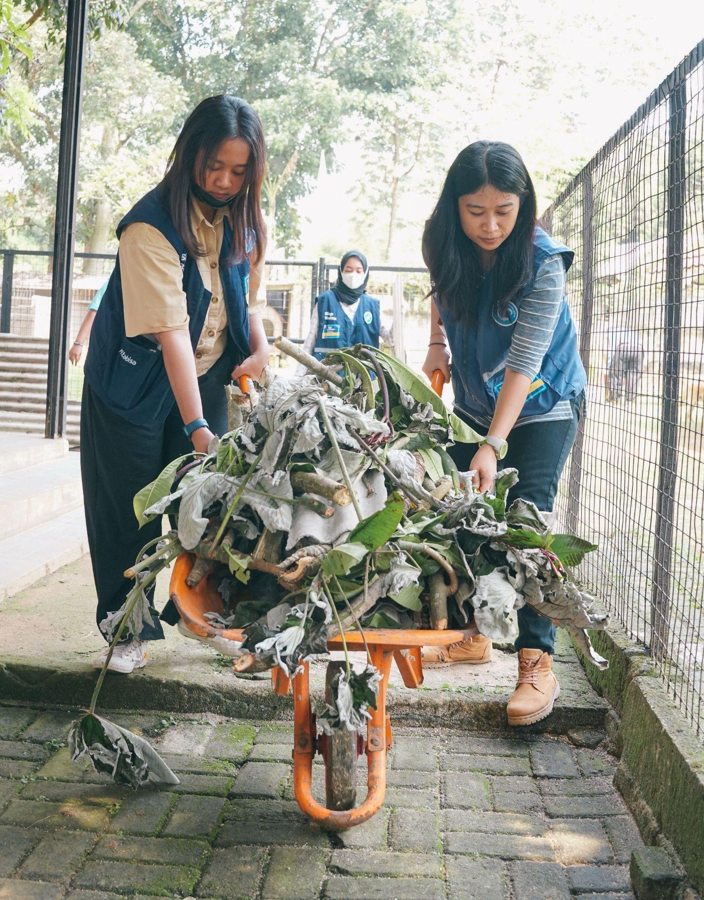
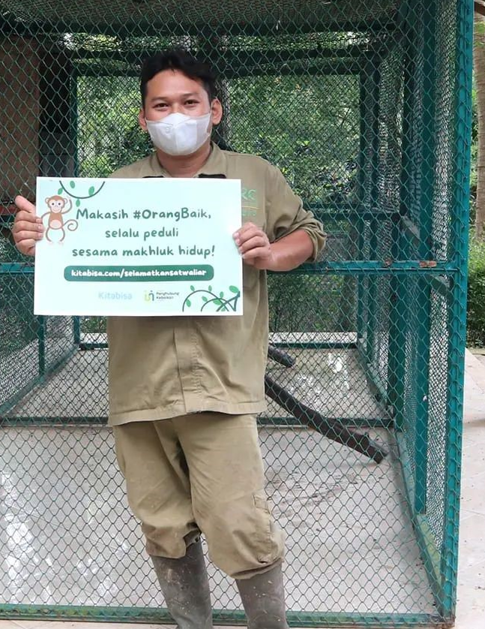
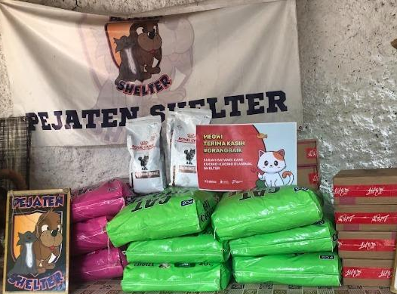
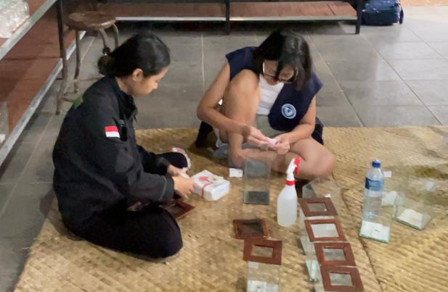
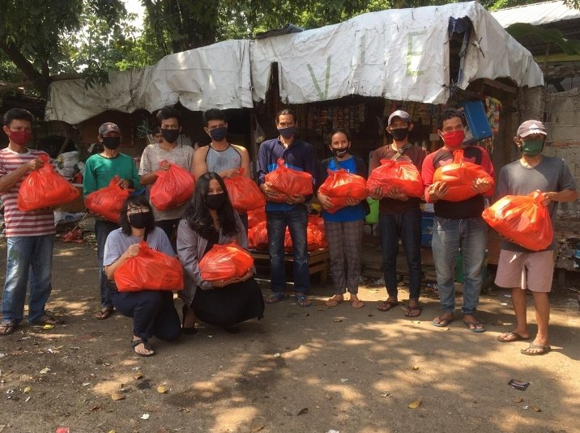
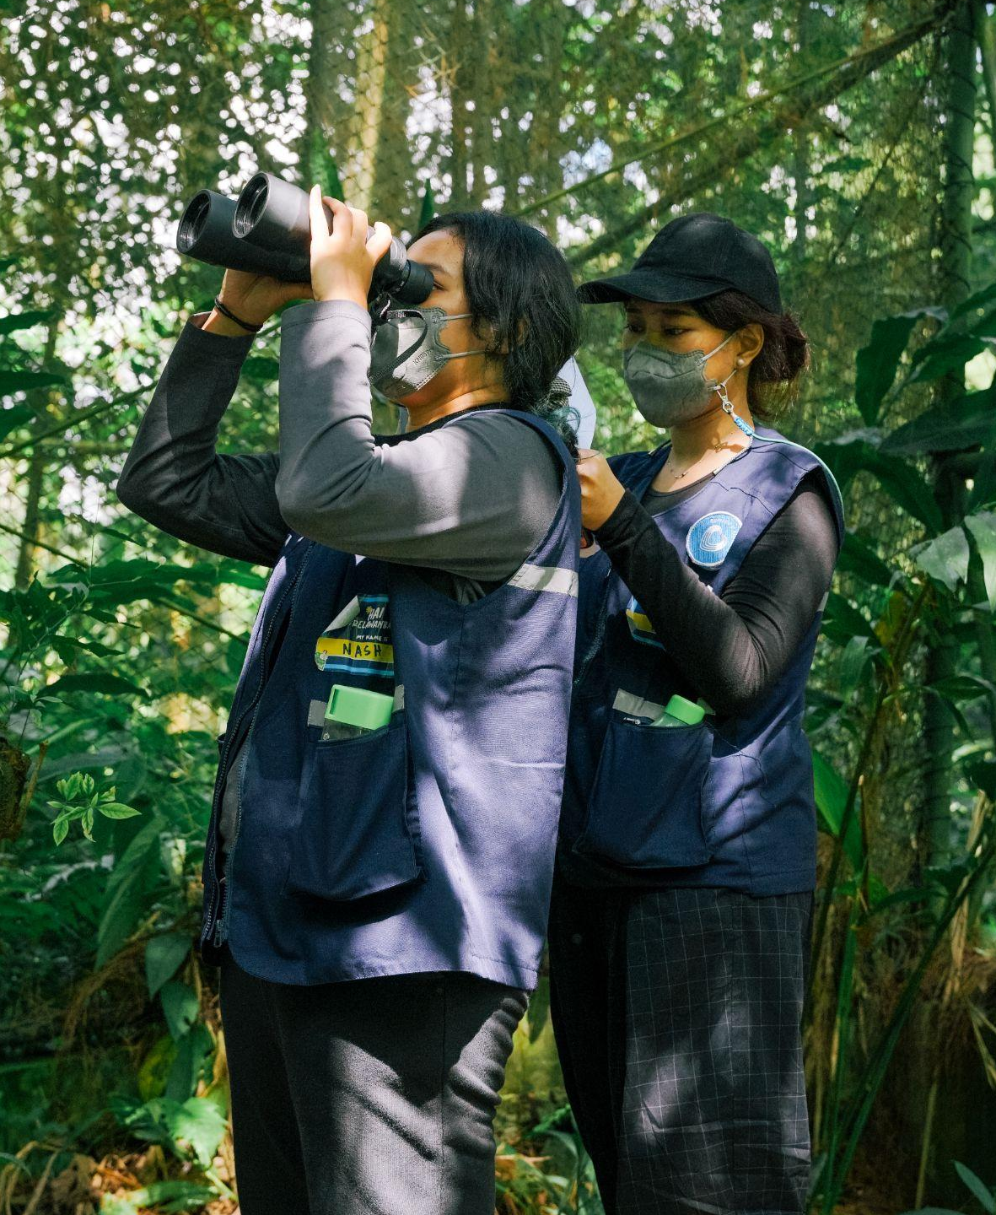
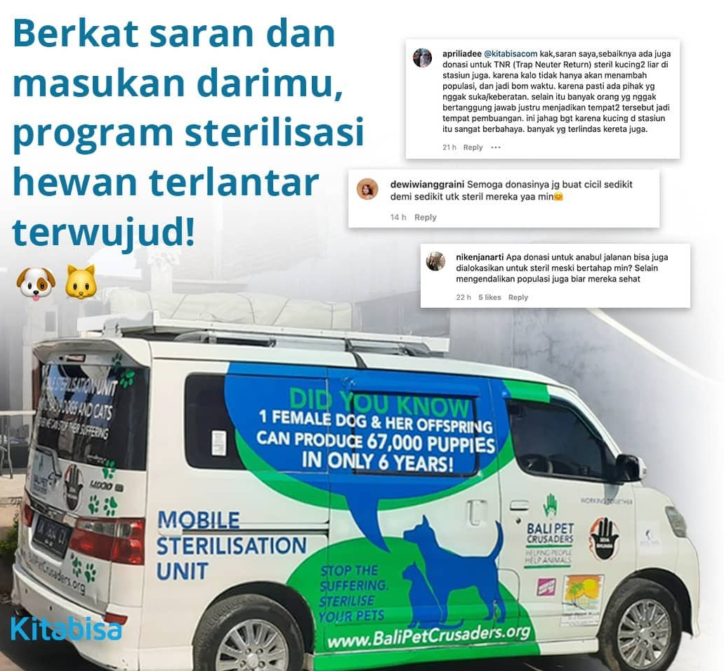
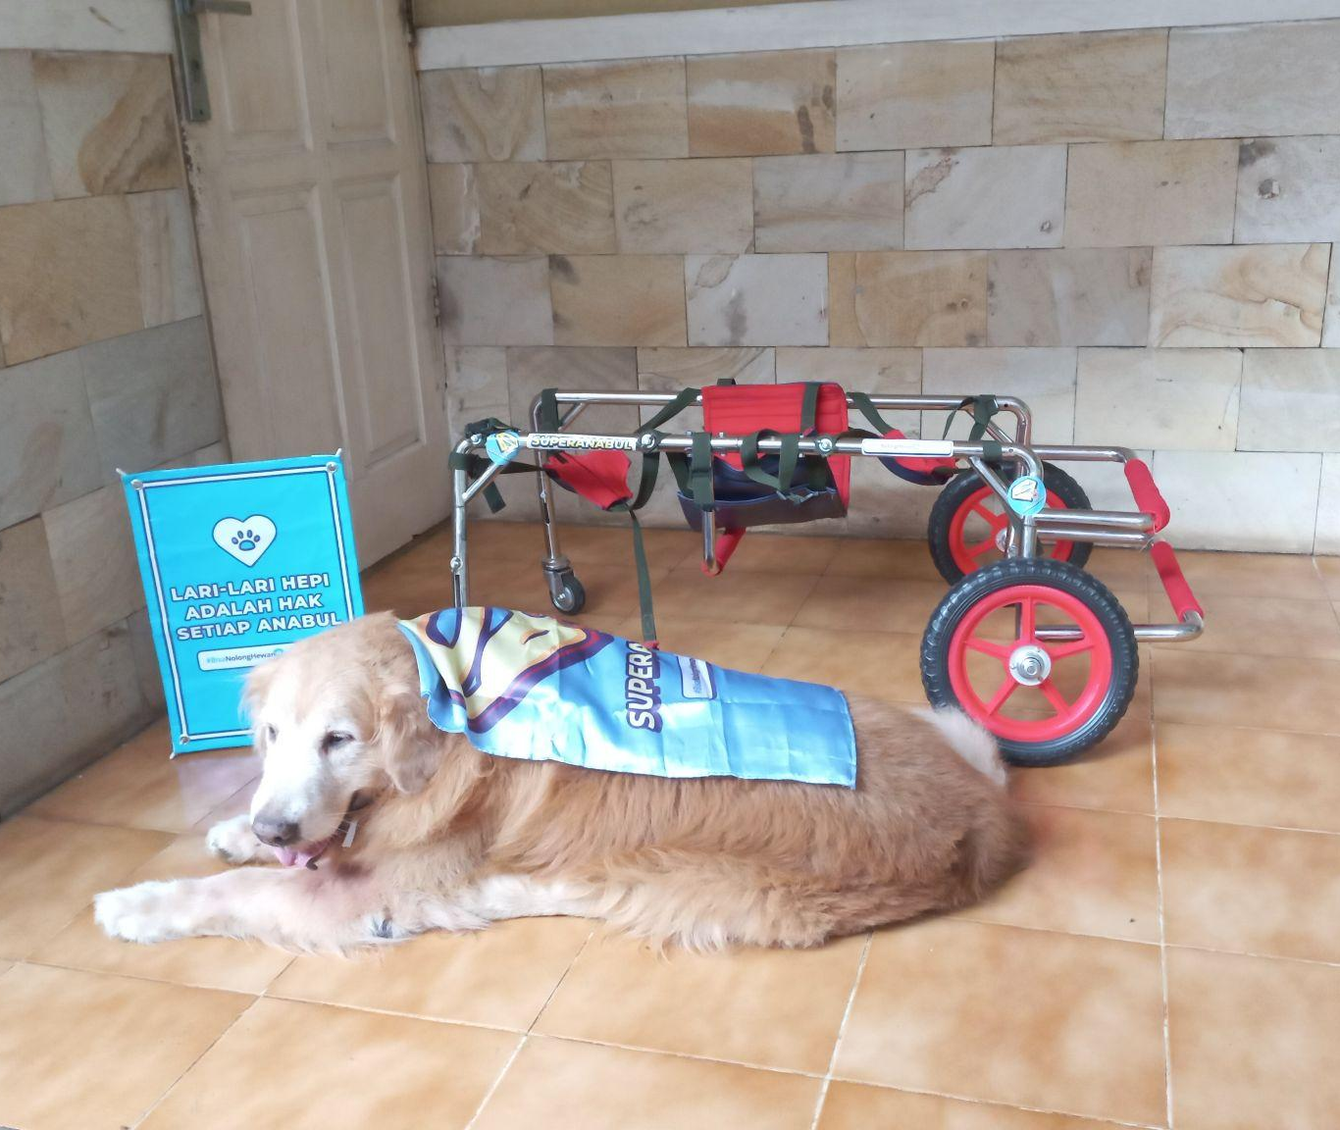
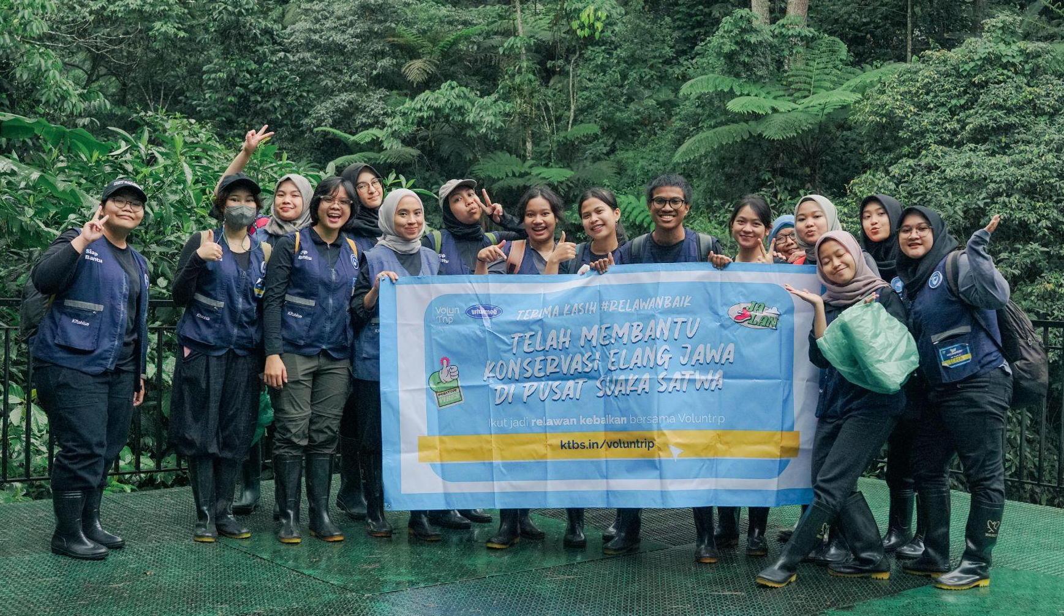
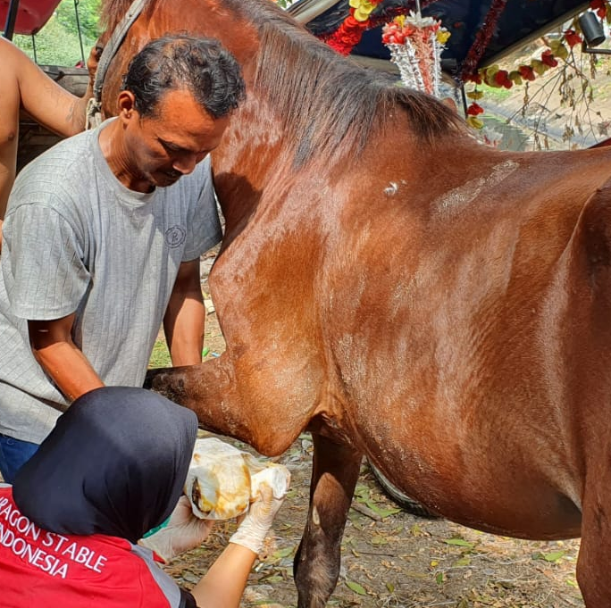
ktbs.in/animalwelfare

Slide 8
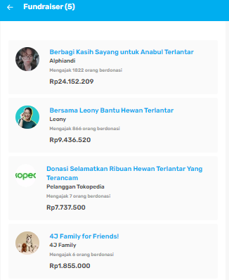
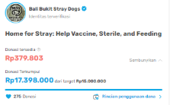
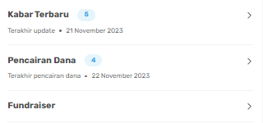
Galang Dana di Kitabisa
Fitur-Fitur
Web dan Apps
Pilihan kategori berdasarkan isu
Transparansi dan kelengkapan data
Halaman Fundraisers
Notes:
Referensi:
https://kitabisa.com/campaign/delmankemanggisan
https://kitabisa.com/campaign/rumahparahewan
https://kitabisa.com/campaign/pedulikudapekerja
https://kitabisa.com/campaign/pedulikudapekerja
https://kitabisa.com/campaign/kucinggondangdia
https://kitabisa.com/campaign/nathaanabul
https://kitabisa.com/campaign/programtemanhewan
ak
ak

Slide 9
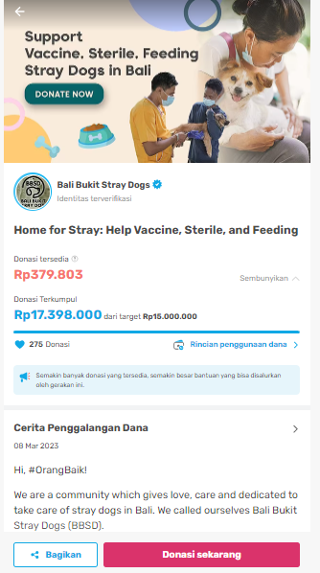
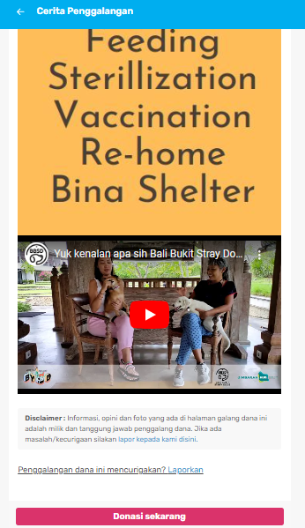

Slide 10
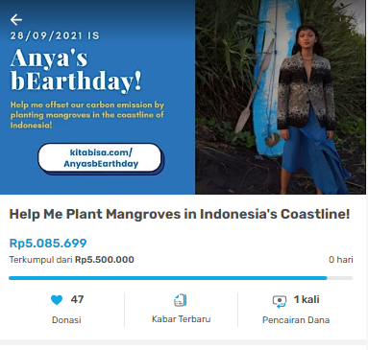
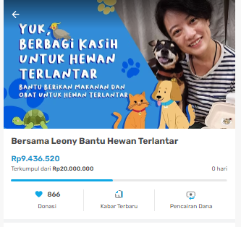
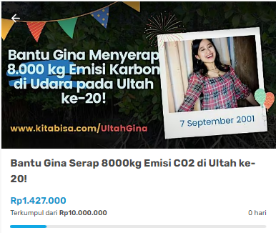
Galang Dana di Kitabisa
BIRTHDAY FUNDRAISING
Yang penting dilakukan!
Update secara regular
Membuat visual dan konten yang menarik
Narasi dan penjelasan program secara lengkap dan singkat
Notes:
Referensi:
https://kitabisa.com/campaign/delmankemanggisan
https://kitabisa.com/campaign/rumahparahewan
https://kitabisa.com/campaign/pedulikudapekerja
https://kitabisa.com/campaign/pedulikudapekerja
https://kitabisa.com/campaign/kucinggondangdia
https://kitabisa.com/campaign/nathaanabul
https://kitabisa.com/campaign/programtemanhewan
ak
ak

Slide 11
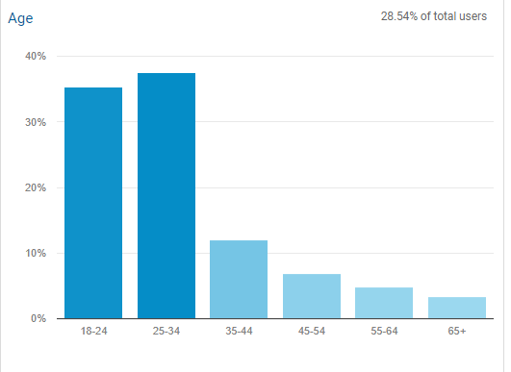
Potential donors come from
Gen Z and Millennials
2023

Slide 12
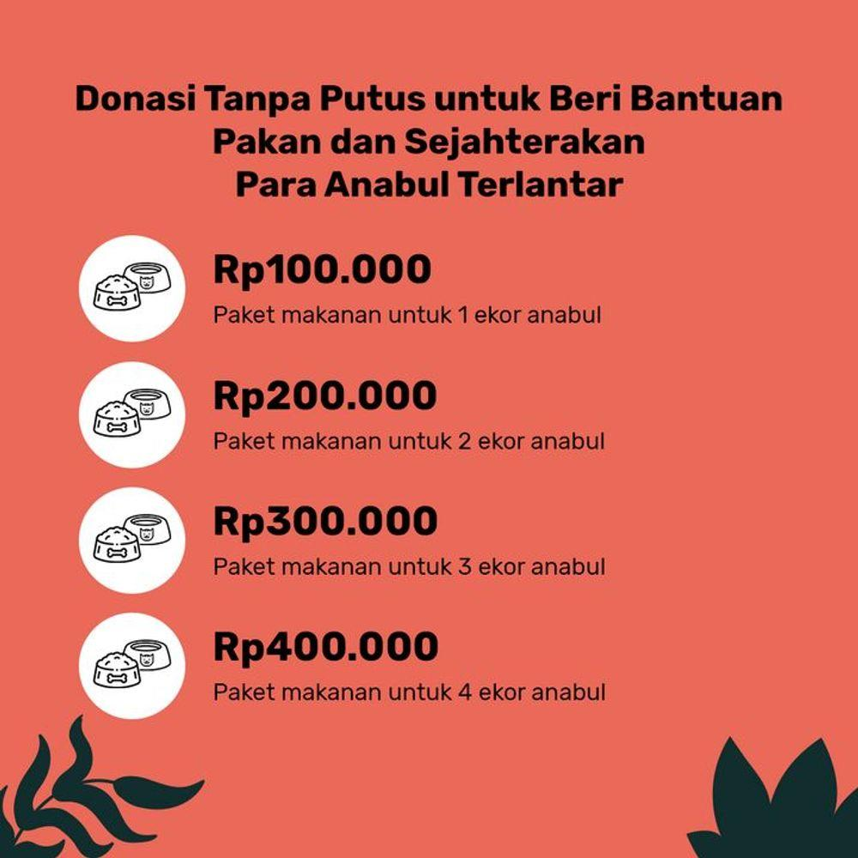




Contoh konten
Notes:
Beberapa bentuk promosi program dan penggunaan konten ajakan donasi yang bisa dilakukan

Slide 13
Platform dan Operasional
Fee
Sebagai perusahaan dengan misi sosial,
Kitabisa mengenakan biaya administrasi atau biaya operasional (platform fee) sebesar 5% untuk penunjang kebutuhan operasional dan pengembangan produk.Hal ini mencakup biaya tim, pengembangan teknologi, infrastruktur, biaya pemasaran, dan overhead lainnya.
Untuk penjelasan lebih detail dapat dibaca pada link di bawah ini
Apakah Kitabisa.com Mengenakan Biaya Administrasi atau Biaya Operasional? – Kitabisa Help Center (zendesk.com)

Slide 14
Terima Kasih
Let’s make a good impact together!
Thank You!
ktbs.in/animalwelfare

